Slide 1
Національний стандарт України ДСТУ 7624:2014 (шифр «Калина»)

Slide 2
Симетричні криптоалгоритми, що використовуються в Україні
ДСТУ ГОСТ 28147:2009;
AES (у складі операційних систем загального
призначення);
RC4 та ін. (іноземні реалізації засобів захисту Web-з’єднань відповідно до протоколів SSL/TLS);
Triple DES (Національний банк України, іноземні реалізації засобів захисту мережевого трафіка IPsec).

Slide 3
ДСТУ ГОСТ 28147:2009
Переваги:
відомий шифр, який добре досліджений міжнародною спільнотою більш ніж 20 років;
прийнятний рівень швидкодій (32-бітові платформи), достатньо зручний для апаратної реалізації, в т.ч. для малоресурсної (lightweight) криптографії;
вузли заміни (S-блоки) із гарними властивостями забезпечують практичну стійкість шифра;

Slide 4
ДСТУ ГОСТ 28147:2009
Недоліки:
наявність теоретичних атак із складністю, значно меншою повного перебора ключів;
великі класи слабких ключів;
використання вузлів заміни спеціального виду дозволяє зменшити рівень стійкості до реалізації практичних атак (виключно на основі шифртекстів) з використанням одного персонального комп’ютера;
швидкодія на сучасних системах суттєво нижча порівняно із іншими блоковими шифрами.

Slide 5
Triple DES
Переваги
відомий шифр, який добре досліджений міжнародною спільнотою більш ніж 30 років;
забезпечує припустиму практичну стійкість (2¹¹² );
поширений у банківських системах, що імпортовані або орієнтовані на застарілі стандарти.
Недоліки
практична стійкість значно нижче теоретичної;
наявність класів слабких ключів;
швидкодія на сучасних системах суттєво нижча навіть порівняно із ДСТУ ГОСТ 2814:2009 і іншими блоковими шифрами.

Slide 6
Заміна ГОСТ 28147-89 в інших країнах
СТБ 34.101.31-2011 (Білорусь)
блок 128 біт, ключ 128, 192 або 256 біт;
8 циклів, які складаються з комбінації ланцюга Фейстеля та схеми Лая-Мессі;
один S-блок (8-біт-в-8) із гарними властивостями;
відсутність схеми розгортання ключів;
невідомі практичні атаки, ефективніші повного перебору;
швидший ніж ГОСТ 28147-89, але повільніший, ніж AES.
“Кузнечик” (“Коник”, РФ)
блок 128 біт, ключ 256 біт;
9 циклів AES-подібного перетворення;
один S-блок (8-біт-в-8), нециркулянтна матриця лінійного перетворення: 16х16 над полем GF(2 ⁸ )
схема розгортання ключів на базі циклового перетворення і ланцюга Фейстеля (конструкція CS-cipher);
однаковий S-блок із новою функцією ґешування “Стрибог” (ГОСТ Р 34.11-2012), але різні матриці лінійного перетворення (ускладнена реалізація систем криптографічного захисту);
великий розмір таблиць для оптимальної програмної реалізації ;
швидкодія нижча за AES.

Slide 7
Основні параметри алгоритму
Архітектура: Substitution-Permutation network (SP-мережа);
Вхідний блок: 128/256/512 бітів; за цикл обробляється цілий блок;
Довжина ключа: 128/256/512 бітів.
К-сть раундів: 10/14/18 (залежить від довжин вхідного блоку та ключа):
N_{r} | N_{b} = 2 (128 бітів) | N_{b} = 4 (256 бітів) | N_{b} = 8 (512 бітів)
N_{k} = 2 (128 бітів) | 10 | 14 | -
N_{k} = 4 (256 бітів) | - | 14 | 18
N_{k} = 8 (512 бітів) | - | - | 18

Slide 8
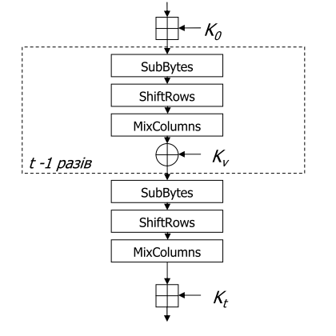
Блок-схема алгоритму
Всі операції виконуються над 64-бітовим станом.
Процедури відповідають таким в AES.
1. Процедура SubBytes використовує 8 таблиць заміни, побудованих випадковим чином.
2. Інший зсув рядків.
3. Використовується додавання за модулем 2 та за модулем 2³².
4. Процедура MixColumns використовує інші матриці для множення, побудовані на інших незвідних поліномах.
5. Інша процедура розгортання ключа.

Slide 9
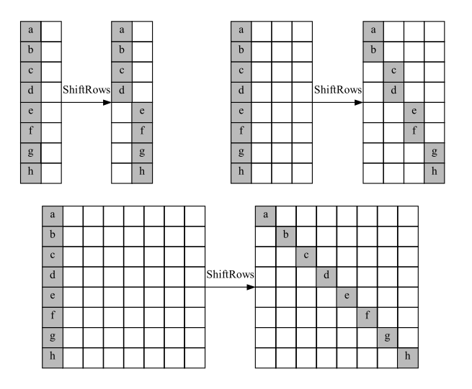
Зсув рядків

Slide 10
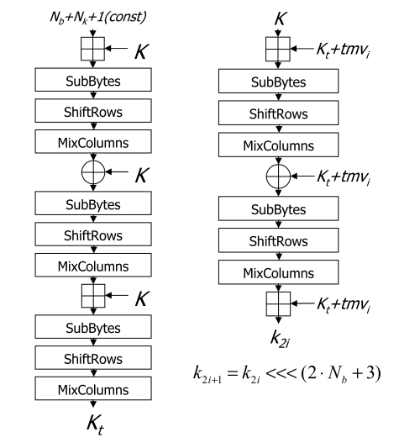
Процедура розгортання ключа
Ліворуч – операція розгортання ключів з непарними індексами;
Праворуч – для ключів з парними індексами.
Операції ті ж, що виконуються під час шифрування.

Slide 11
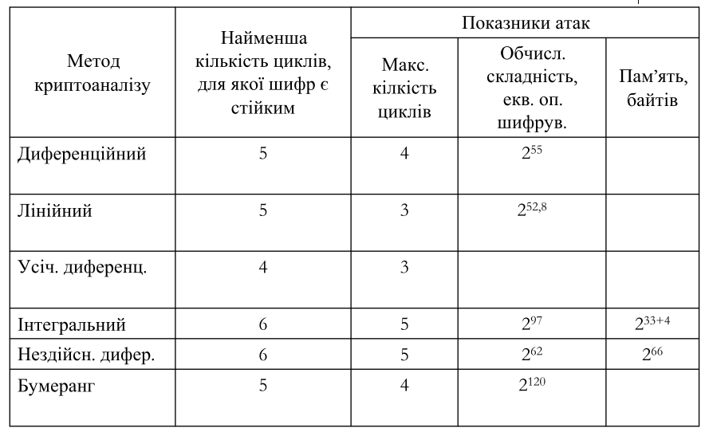
Оцінка криптографічної стійкості (128-бітовий блок)

Slide 12
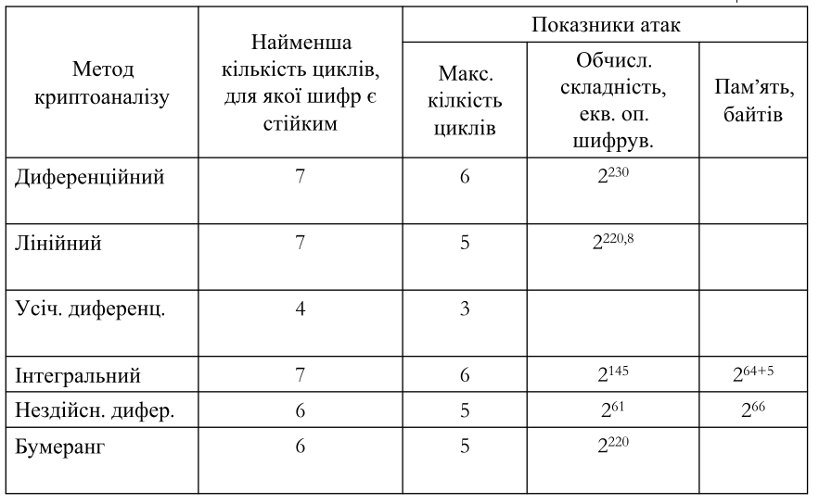
Оцінка криптографічної стійкості (256-бітовий блок)

Slide 13
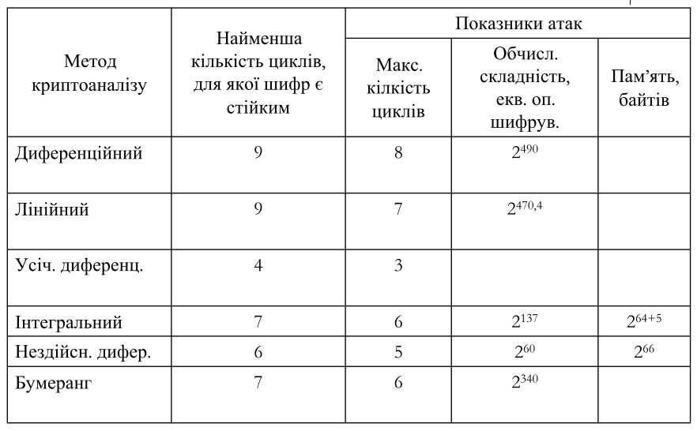
Оцінка криптографічної стійкості (512-бітовий блок)

Slide 14
Запас криптостійкості
Стійкість забезпечується (наявність запасу):
128-битовий блок: 6 раундів (із 10 або 14, залежно від довжини ключа);
256-битовий блок: 7 раундів (із 14 або 18, залежно від довжини ключа);
512-битовий блок: 9 раундів (із 18).

Slide 15
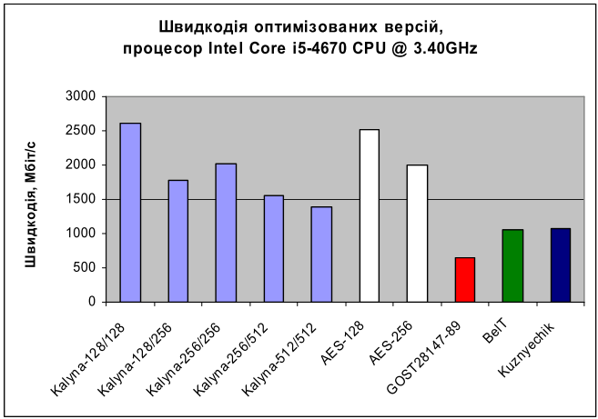
Порівняння швидкодії

Slide 16
Висновки
Алгоритм «Калина» демонструє:
високий і надвисокий рівень стійкості із запасом на випадок появи нових атак та вдосконалення криптоаналітичних комплексів протягом тривалого часу;
високу швидкодію програмної реалізації на сучасних та перспективних платформах;
вищу або порівняну ефективність щодо найкращих світових рішень;
наявність різних режимів роботи, необхідних для ефективної реалізації сучасних засобів криптографічного захисту;
можливість ефективної інтеграції двох національних алгоритмів в одному засобі криптографічного захисту;
зручність реалізації для розробників засобів криптографічного захисту.

Slide 17
Автори шифру «Калина»
Р.В.Олійников; І.Д.Горбенко; О.В.Казимиров;
В.І.Руженцев; О.О.Кузнєцов; Ю.І.Горбенко;
В.І.Долгов; О.В.Дирда; А.І.Пушкарьов;
Р.І.Мордвинов; Д.С.Кайдалов

